Slide 1
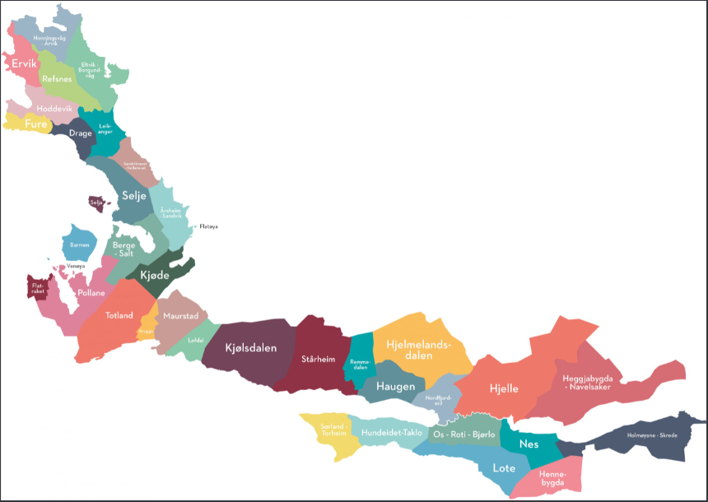
Stad kommune

Slide 2
Helse og omsorg i Stad kommune
Kommunalsjef
Einingsleiar Institusjon
Einingsleiar
Bu og miljøtenesta
Einingsleiar Helseavdelinga
Einingsleiar Interkommunale helsetenester
Einingsleiar Heimetenesta
Einingsleiar NAV
Sakshandsamarteam
Bemanningskoordinatorar
1,5 årsverk
Prosjektstilling velferdsteknologi
Notes:
Val av organisering og kvifor (langstrakt kommune, samle tenestene, felles strategiar for utvikling, rekruttering og satsingar. Tett samarbeid mellom einingane.
Stad kommune har vore i omstilling over fleire år – Tilnærminga innan helse og omsorg har vore enhetlig leiing – formålet har vore å samle tenestene innan dei ulike tenestenivåa for å sikre lik tenesteutvikling i heile kommunen, at leiarar og tilsette skal utvikle tenestene i takt og at det skal være forutsigbart for andre samarbeidspartar utafor eigen organisasjon.

Slide 3
Utfordringsbildet
Demografi
Auka tal eldre, komplekse og samansett sjukdomsbilde, hjelpebehov og forventninga til det offentleg
Geografi
Langstrakt kommune, likeverdige tenestetilbod, effektivisering
Rekruttering og kompetanse
Mangel på arbeidskraft, komplekse sjukdomsbilde krev rett kompetanse, oppgåveløysing internt / eksternt – kven gjer kva
Helseføretak og kommunane er «ute etter» dei same folka
Økonomi
Dagens utfordringar må løysast samtidig som vi jobbar «inn mot ei ny tid». Parallelle spor. Nye måtar å gje tenester på, endringsvilje, krav og forventningar, innovasjon.
Krevjande for HF og kommunane å planlegge saman. Korleis jobbe for å dra synergiar av kvarandre samtidig som vi står i eigne utfordringar.
Utskrivingsklare pasientar, DHO og heimesjukehus

Slide 4
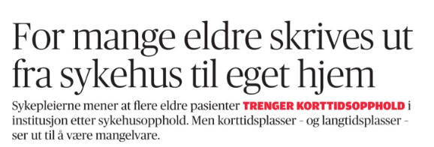
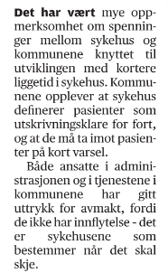
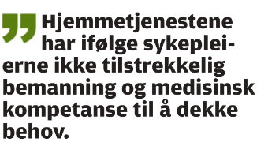
Kommunal rapport september 2022:
Notes:
Pasientar vert tidlig utskreven frå sjukhus – ikkje alltid kommunen klarar å være førebudd på å ta imot på eig god måte.
Kva briller har vi på? Klarar vi å sjå saka frå ulike perspektiv? Behov / tilpassing / oppfølging og samhandling. Korleis skape dei rette samhandlingsarenaene for å ta i vare dei fire gruppene?
Kven definera pasienten sitt behov når han/ho kjem heim.

Slide 5
Kva lykkast vi med og korleis bli betre saman
Etablerte samarbeidsarena som t.d. vertskommunesamarbeidet
FACT team i samarbeid med NPS
Kommunane og helseføretak er med i fleire nettverk som er viktige for vidare samarbeid. Desse må forplikte oss i det vidare.
Skape forpliktande arena der vi jobbar saman om pasientane - team
Felles forståing for kvarandre sine utfordringar
Vi må sikre vekslingane mellom dei ulike helsenivåa – korleis få til dei gode overgangane
Korleis «ta ting ned» til dei som er nærast pasient/brukar

Slide 6
Kommuneoverlegen
Thomas Vingen Vedeld
15 år som fastlege på Nordfjordeid – oppvaksen og heimvendt
Frå 2016 «kombilege» – kommuneoverlege/fastlege
Spesialist i allmennmedisin og samfunnsmedisin
Kommuneoverlege på heiltid frå pandemien trefte oss
Stad kommune held fram med 100% stilling også utanom pandemi
Behovet for samfunnsmedisinsk perspektiv på planlegging og tenesteutvikling internt i kommunen, mellom kommunar og mellom kommunar og helseføretak
Eit sterkt samfunnsmedisinsk miljø i vår region
Kommuneoverlegenettverket

Slide 7
Fastlegekrisa
Fastlegane som premissleverandør
Rekrutteringsutfordringar – effektar av vikarsituasjonen
Helseføretaka
Gode løp for turnuslegar (krevjande ved manglande stabilitet i sjukehus?)
Samarbeid rundt sjukehusteneste for Allmennlegar i spesialisering (ALIS)
Velfungerande spesialisthelseteneste viktig for fastlegane sine arbeidsvilkår
Viktig korleis fastlegane forstår tilbodet i sjukehusa våre
Oppfatning av innhald og kvalitet påverkar tilvisingspraksis
Kommunikasjon omkring gode pasientforløp

Slide 8
Fastlegekrisa
Kan andre faggrupper erstatte fastlegane? Må det vere ei fastLEGEkrise?
Legeforeininga og legane – «defensive og revirtenkande»?
Fellesnemnaren for oppgåver som «meir dynamiske og endringsvillige» faggrupper står klare til å overta, er at ansvarspila framleis peikar på legane
Fastlegar – stor grad av personleg ansvar – brei inngang til uavklarte og uklare problemstillingar
Utgreie og avklare - eige det personlege ansvaret for retningsval i diagnostikk og behandling
Denne kompetansen er grunnfjellet i fastlegeordninga – avgjerande for portvaktarrolla som i stor grad set premiss også for spesialisthelsetenesta

Slide 9
Fastlegekrisa
Arbeidet skal gjerast i eit landskap med stadig større opplevd forventning om høg kvalitet og ufeilbarlege legar
Ein del av eit overornda samfunnsbilete der rammene for kva som er helsehjelp er i endring
Snart er ingenting for lite til å skulle vurderast av fagfolk – jakta på 100% helse
Alle skal «våge å vere».. Kategorisere og definere oss sjølve med helse- og sjukdomsomgrep..
Men kan vi også «våge å ikkje vere»?
Ei problemstilling vi ikkje berre kan planlegge/utvikle oss ut av lokalt
Politisk – alle skal få «det beste» – «inflasjonsdrivande» i definisjonen av kva som gir behov for helsehjelp på ulike nivå

Slide 10
Fastlegekrisa
Om ein i fastlegeordninga skal tilføre mykje personale som ikkje kan avklare, men primært avdekke, vil ein kunne komme til å utvide tilbodet i staden for å effektivisere
Potensielt i retning «valfag» heller enn kjerneoppgåver
Breiare kontaktflate vil også gi større innflyt av stort og smått som til sjuande og sist må på fastlegane sitt bord for vurdering og avklaring
Ja, det er ei fastLEGEkrise. Fleire legar må inn i fastlegeordninga.
Utvikle rolla til andre faggrupper – men kan ikkje erstatte legane i utføringa av kjerneoppgåvene

Slide 11
Fastlegekrisa
Arbeid på tvers for rekruttering og kompetanseutvikling
Eit fokus for helsefellesskapet – veldig bra!
Korleis konkretisere og utvikle det framover
Gjeld mange faggrupper (ikke berre legar)
Utvikle korleis vi samhandlar også internt i kommunane for å utnytte kompetansen i eigen organisasjon

Slide 12
Fastlegekrisa
Utdanne legar på ein måte som også legg til rette for rekruttering i vårt område – «Vestlandslegen»
Finansieringa av ordninga må gi kommunane handlingsrom for nødvendige endringar – fleire legar med levelege fastlegeliv
Samtidig utvikle rollene også til andre faggrupper i fastlegetenesta og andre delar av primærhelsetenesta
I kva grad vi lukkast med å stabilisere og utvikle fastlegeordninga, vil ha stor betydning for både kommune- og spesialisthelsetenesta framover
Bidrag frå spesialisthelstenestene vil raskt kome dei sjølve til gode

